Slide 1

SELÇUK ÜNİVERSİTESİ
ELEKTRİK-ELEKTRONİK MÜHENDİSLİĞİ
PLC İLE DC MOTOR KONTROLÜ

Slide 2
PLC İLE DC MOTOR KONTROLÜ
PLC ile farklı metotlar kullanılarak DC motor kontrol edilebilir. Bu projede DC motorun sadece yön kontrolünü sağlanılacağı için röle kullanılarak yapıldı. Projede 2 adet röle,6 adet buton kullanıldı. PLC’nin 2 adet(Q0.0-Q0.1) çıkışı,6 adet(i0.0-i0.1-i0.2-i0.3-i0.4-i0.5) girişi kullanıldı.

Slide 3
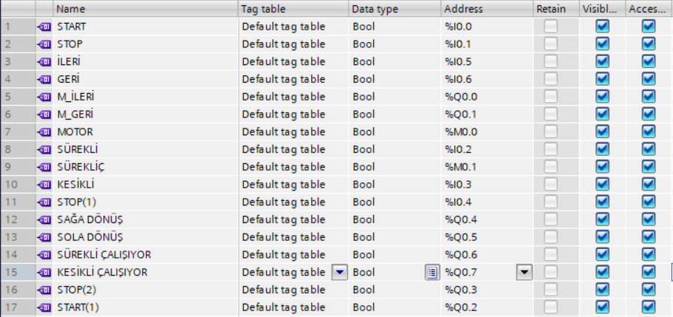
GİRİŞ ve ÇIKIŞLAR AŞAĞIDAKİ GİBİ İSİMLENDİRİLMİŞTİR.

Slide 4
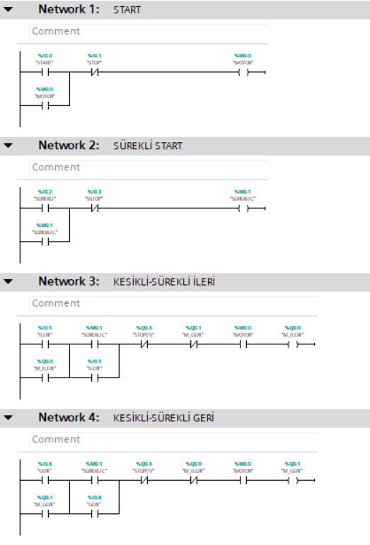
PROJEYE İLİŞKİN LADDER DİYAGRAMI

Slide 5
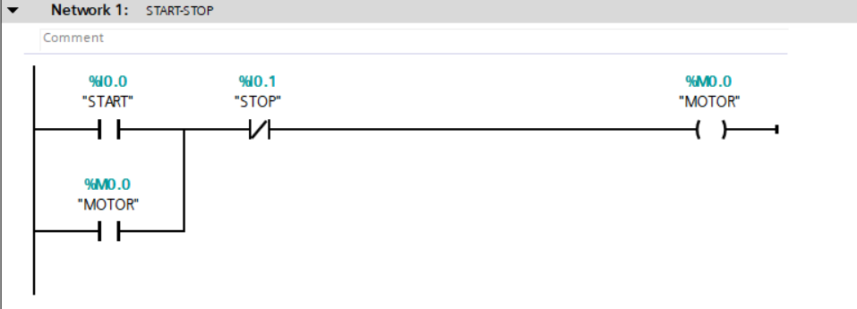
NETWORK 1
Sistemin başlaması için start butonuna basılması gerekmektedir. Her hangi bir anda sistem durdurulmak istenirse stop butonuna basılmalıdır.

Slide 6
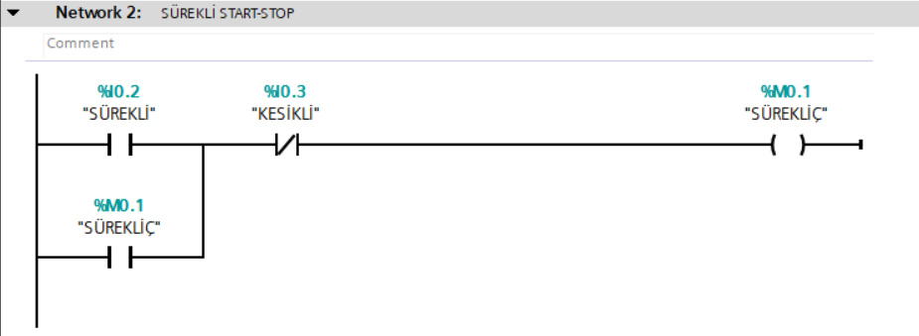
NETWORK 2
Kesikli ve sürekli çalışmayı kontrol etmek için hangi şekilde çalıştırılmak isteniyorsa o butona basılmalıdır.

Slide 7
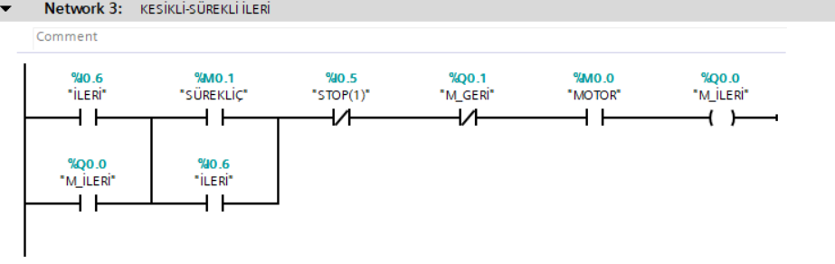
NETWORK 3
Motor ileri sağa doğru dönerken sola dön komutu almaz. Stop(1) butonuna basınca çalışmayı durdurur.

Slide 8
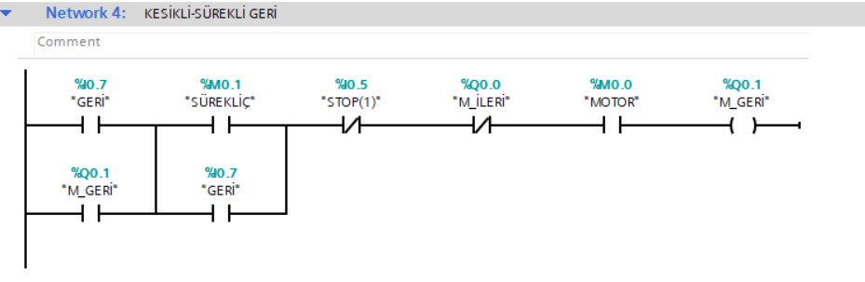
NETWORK 4
Motor ileri sola doğru dönerken sağa dön komutu almaz. Stop(1) butonuna basınca çalışmayı durdurur.

Slide 9
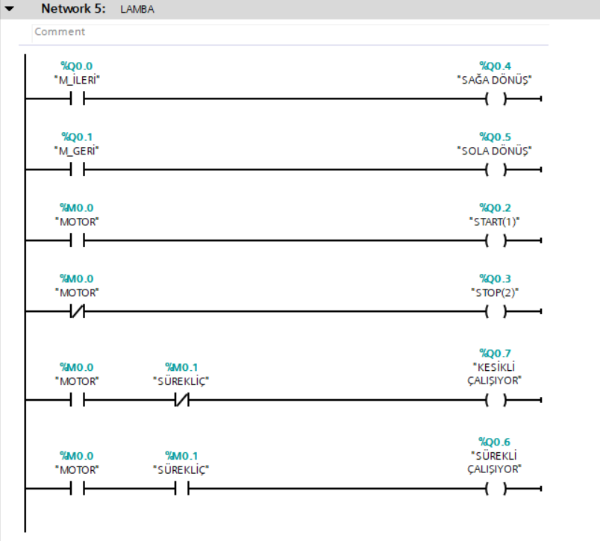
NETWORK 5
Motorun hangi durumda olduğunu anlamak için yapılmıştır.

